Slide 1
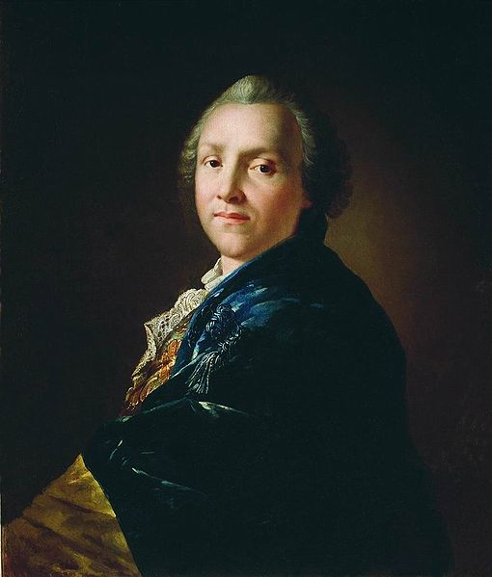
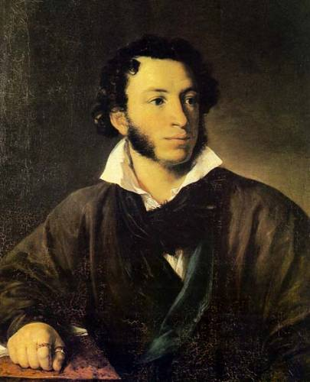
Театр – зеркало, в котором отражаются события и человек.
( А.С.Пушкин)
Театр, воздействуя на разум и чувства, призван нравственно воспитывать зрителей: «Принудить чувствовать чужие нам напасти и к добродетели направить наши страсти».
А.П.Сумароков

Slide 2
Развитие театрального искусства в Саратовском крае
Урок краеведения в 8 классе

Slide 3
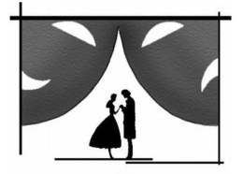
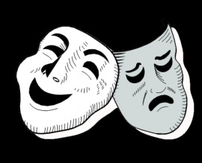
История Саратовского театра Театр помещика Гладкова
Пензенский помещик Григорий Васильевич Гладков 22 октября 1803 года открыл первый общедоступный театр в Саратове.
Это было невысокое деревянное здание, обложенное кирпичом, которое производило впечатление каменного.
Труппа театра составляла всего 12 актеров основного состава (крепостные актеры).
Репертуар этого первого публичного в Саратове театра был разнообразен.
Театр по тем временам был достаточно передовым, часто здесь ставились спектакли, которые еще не видели даже столичные зрители.
Театр Гладкова просуществовал до 1807 года, в 1811 году здание театра сгорело.

Slide 4
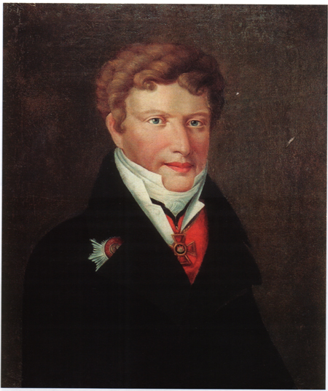
Театр А.Д.Панчулидзева
Панчулидзев - страстный театрал.
Он имел свой домашний театр и устраивал представления у себя в доме и на даче.
На смену «гладковскому» театру в Саратове в 1810 году появился театр губернатора А.Д. Панчулидзева - специальное театральное здание отстроили на новой центральной площади города, переименованной по такому поводу из Хлебной в Театральную.
Алексей Давыдович Панчулидзев
с 1808г. саратовский губернатор

Slide 5
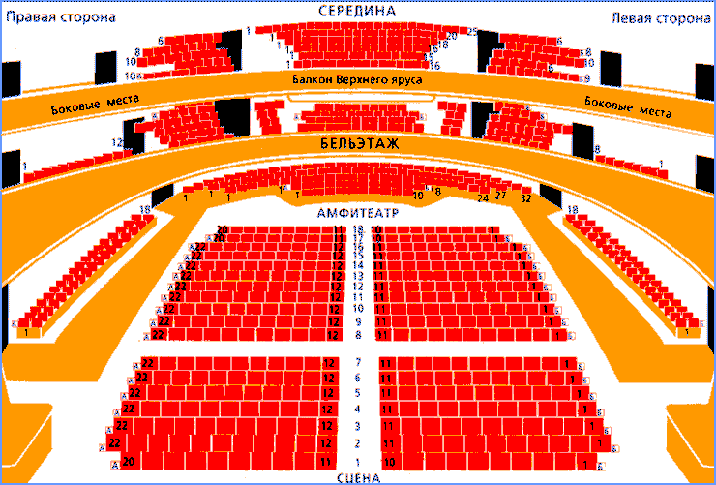
Словарная работа
Партер - нижний этаж зрительного зала в театре с местами для публики.
АМФИТЕАТР — места в зрительном зале, расположенные за партером.
БАЛКОН — места в зрительном зале, расположенные над амфитеатром в различных ярусах.
БЕЛЬЭТАЖ — первый ярус балконов над партером и амфитеатром в зрительном или концертном зале.
БЕНУАР — театральные ложи на уровне сцены или несколько ниже по обеим сторонам партера.
ГАЛЕРКА — верхний ярус зрительного зала.
ЛОЖА — группа мест в зрительном зале (вокруг партера и на ярусах), отделенная перегородками или барьерами.

Slide 6
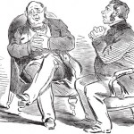
Театр А.Д.Панчулидзева
«Здание совсем не походит на храм... Музыка плоха, освещение слабо. Беда поместиться под люстрой: ненавистные сальные свечи окапают вас с головы до ног»
Первый деревянный театр имел небольшой зал с партером, амфитеатром, двумя ярусами и ложами для начальства.
Вместимость зала составляла около 250 человек, сцена также была небольшая.
Помещение театра освещалось сальными свечами.
«Это было низенькое деревянное здание в виде старого расплюснутого гриба с крышей, покрытой зеленоватой плесенью»

Slide 7
Театр А.Д.Панчулидзева
Есть и театр — он с виду страшен
И мохом древности оброс.
От сотворенья был не крашен,
И ветер ходит в нем насквозь.
В 1859 году ветхий театр сломали, и за один строительный сезон был выстроен новый деревянный театр вместимостью 750 мест.
30 августа 1860 года в нем начались представления.
Просуществовало новое здание тоже недолго. Через два года, в один из июльских вечеров, оно сгорело.
После такой потери было решено построить безопасное каменное театральное здание.

Slide 8
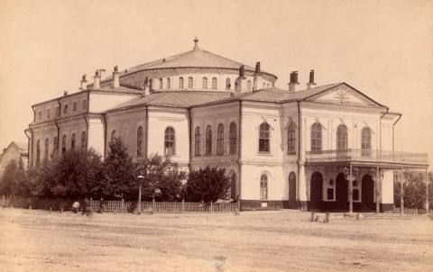
ГОРОДСКОЙ ТЕАТР
Городской театр был выполнен архитекторами К.В.Тиденом и А.М.Салько в стиле классицизма.
Посетители театра отмечали, что внешне это здание напоминало один из венских театров, а внутри - Московский Малый театр.
Стройка шла более чем два года.
4 ноября 1865 года состоялось открытие сезона в новом театральном помещении.

Slide 9
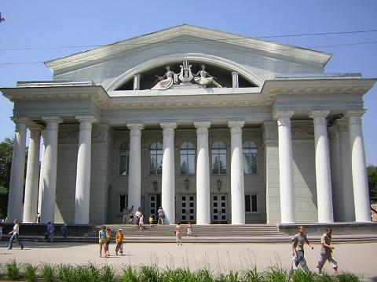
ГОРОДСКОЙ ТЕАТР
.
Просуществовал Городской театр почти сто лет.
В конце 1950-х годов театральное здание, старое, но еще достаточно крепкое, было сломано.
Его место заняла современная каменная постройка — новый театр, который можно увидеть на площади сегодня.
В 1890 году в городском театре наряду с драматическими спектаклями прочно обосновалась опера.
Саратовский театр оперы и балета

Slide 10
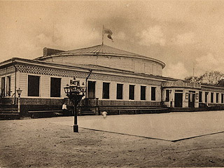
История Народного театра
В середине 1859 года купцом Ф.О.Шехтелем был открыт загородный театр, куда и перебралась труппа городского театра (после сноса здания).
В 1867 году театр был выкуплен супругами Сервье, вынужденными однако после пожара1875 года вновь его продать.
В 1891 году театр стал общедоступным, с 1897-го – народным.
В 1901 году здание полностью сгорело.
Летний театр Шехтеля (Сервье)
(конец 19в.)

Slide 11
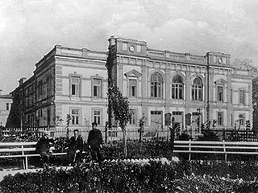
История Народного театра
В 1906 г. было построено новое каменное здание Народного театра по проекту саратовского арх. Г.Г.Плотникова.
Основную часть репертуара составляли драмы.
В 1916 году ему было присвоено имя А. Н. Островского, а два года спустя с приходом советской власти – Карла Маркса.
Летом 1938 года состоялись московские гастроли театра.
В годы войны труппа драмтеатра сотрудничала с МХАТом, прибывшим в Саратов в эвакуацию.
Летний театр Шехтеля (Сервье)
Здание театра 1906г.

Slide 12
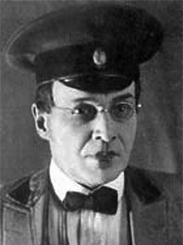
Иван Артемьевич Слонов (1882-1945)
В Саратов блестящий драматический актер Слонов приехал в 1915 году в Городской театр (современный оперный), где играл до середины 1920-х годов, после чего до конца жизни работал в Драматическом театре имени К. Маркса, где также выступал в роли режиссёра.
Именно он заложил основы саратовской театральной школы (в студии при театре, в театральном техникуме, а затем в театральном училище, преобразованном в конце 1980-х годов в театральный факультет Саратовской государственной консерватории им. Л.В.Собинова).
В декабре 2003 года театру драмы было присвоено имя И.А. Слонова.
Иван Артемьевич Слонов внёс весомый вклад в развитие саратовского театра, сформировал одну из лучших трупп страны того времени и заложил богатые традиции для будущих поколений.

Slide 13
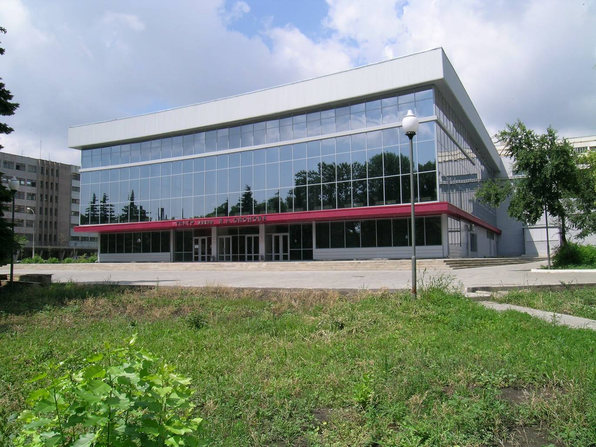
Саратовский драматический театр им.И.А.Слонова
Летний театр Шехтеля (Сервье)
К 1960-м годам старое здание окончательно обветшало и было снесено.
На его месте в 1968 году был достроен новый театр, построенный в современном стиле из бетона и стекла по проекту архитекторов В. И. Суродина,В. И. Скоробогатова и Л. И. Ячина.
Открытие отметили постановкой спектакля "Русские люди" К. М. Симонова.
В 1977 году театру было присвоено почётное звание академического.
Здание театра 1906г.

Slide 14
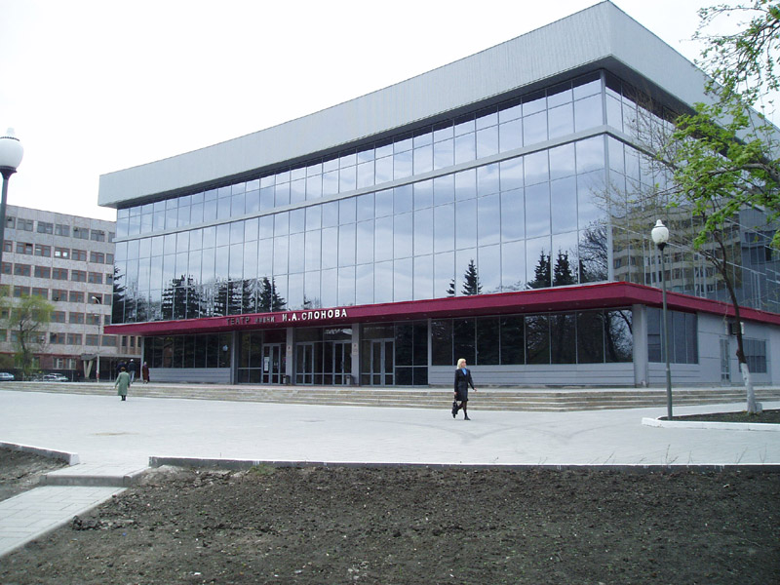
Саратовский драматический театр им.А.И.Слонова
В 1980-е годы театр прославился на всю страну первыми постановками в России пьес М.Булгакова, А.Платонова, М.Цветаевой.
Особо были отмечены работы артистов театра, ныне прославленных мастеров саратовской сцены: народной артистки СССР В.А. Ермаковой, народных артистов России А.Г. Галко, Г.А. Аредакова, Л.Н. Гришиной, В.А. Федотовой, С.В. Сосновского (ныне - артист МХТ им. А.П. Чехова), заслуженных артистов РФ В.В. Аукштыкальниса, Р.И. Беляковой.

Slide 15
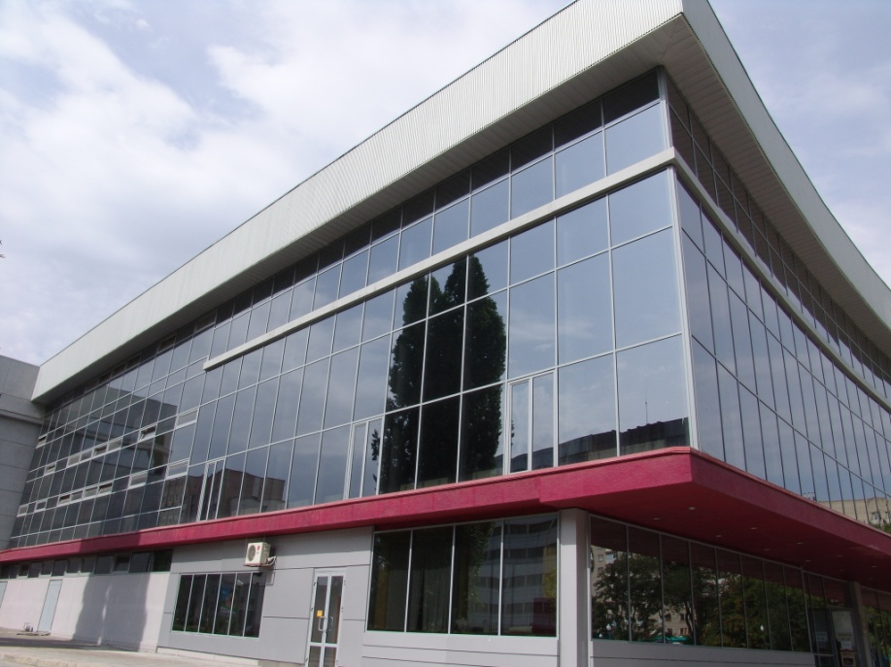
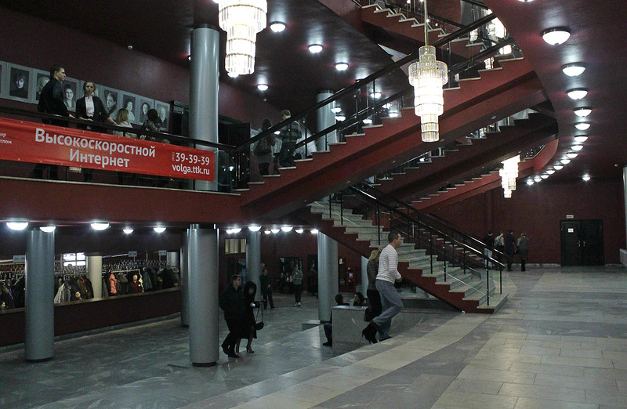
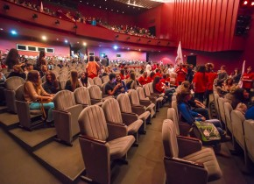
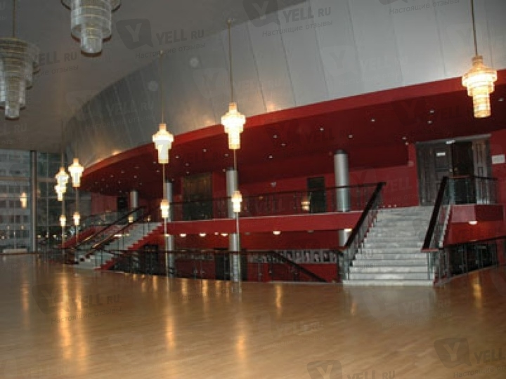
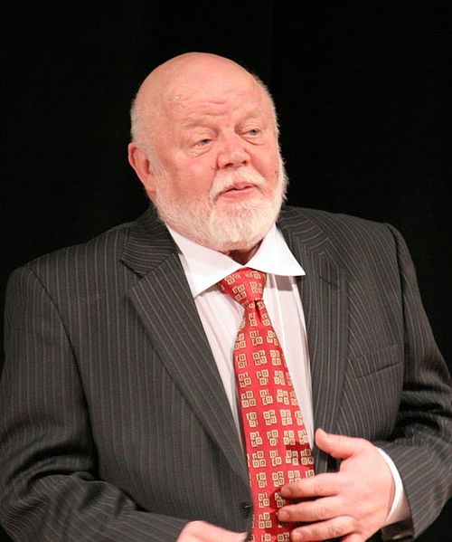
В 1999 - 2002 гг. театр становится участником ряда престижных всероссийских и международных фестивалей, особо отмечен профессиональной критикой.
С 2002 года художественное руководство театром осуществляет народный артист России Григорий Анисимович Аредаков.

Slide 16
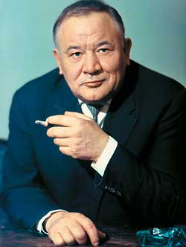
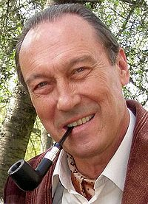
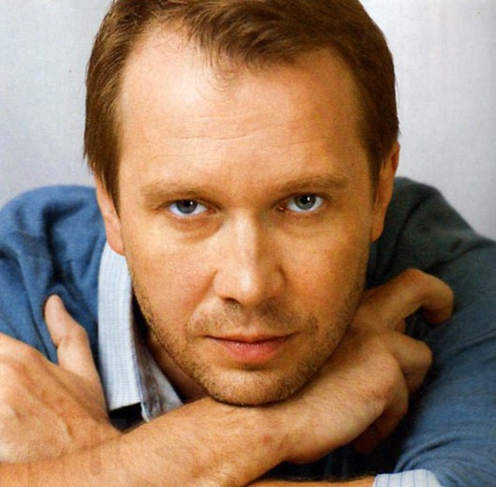
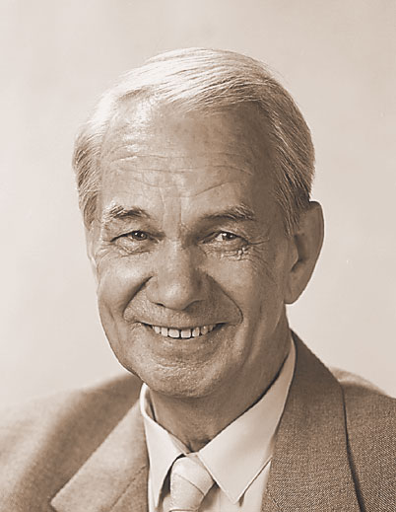
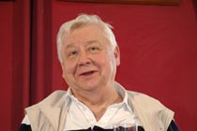
Саратовская театральная школа дала России выдающихся артистов: легенду советского кино Б.Ф.Андреева, признанных мастеров театра и кино Ю.И.Каюрова, А.Я.Михайлова, О.И.Янковского, Е.В. Миронова и Г.Б.Тюнину, О.Табакова.
Евгений Миронов
Олег Иванович Янковский
Борис Федорович Андреев
http://saratov-kultura.ru/
Юрий Иванович Каюров
Олег Павлович Табаков

Slide 17
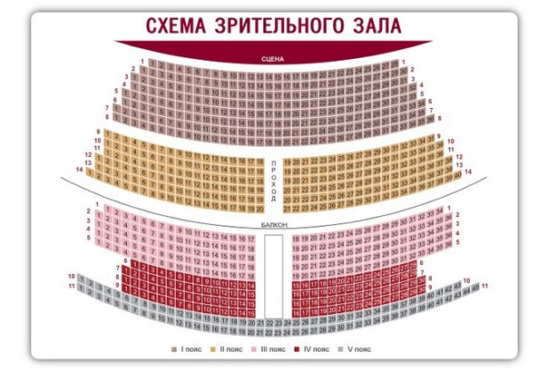
История Саратовского театра драмы и Саратовского театра оперы и балета начинается с общей для двух театров даты: 1803 года.

Slide 18
По состоянию на 2014 год в Саратове действуют девять театров:
Саратовский академический театр оперы и балета,
Саратовский государственный академический театр драмы имени И.А. Слонова,
Саратовский академический театр юного зрителя имени Ю.П. Киселёва,
Саратовский областной театр оперетты (театр находится в Энгельсе, но считается Саратовским)
Саратовский театр кукол «Теремок»,
Саратовский театр русской комедии,
Саратовский муниципальный новый драматический театр «Версия»,
Саратовский театр «Балаганчик»,
Театр магии и фокусов «Самокат».

Slide 19
Правила поведения в театре
В помещении театра запрещено проносить газовые баллончики, режущие и колющие предметы, огнестрельное оружие.
Вход в зрительный зал после третьего звонка запрещен.
Все виды видео и фотосъемок проводятся только с разрешения администрации.
Во время спектакля мобильные телефоны должны быть выключены.
В помещении театра запрещено курить. (Федеральный закон Российской Федерации от 23 февраля 2013 г. № 15-ФЗ).

Slide 20
Домашнее задание:
Приготовить сообщение на тему:
Звёздный путь известных актеров театра и кино.
(Б.Андреева, Ю.Каюрова, Ю.Сагьянца, Л.Шутовой, А.Михайлова, Г.Яцкиной, О.Янковского и др.)

